Slide 1
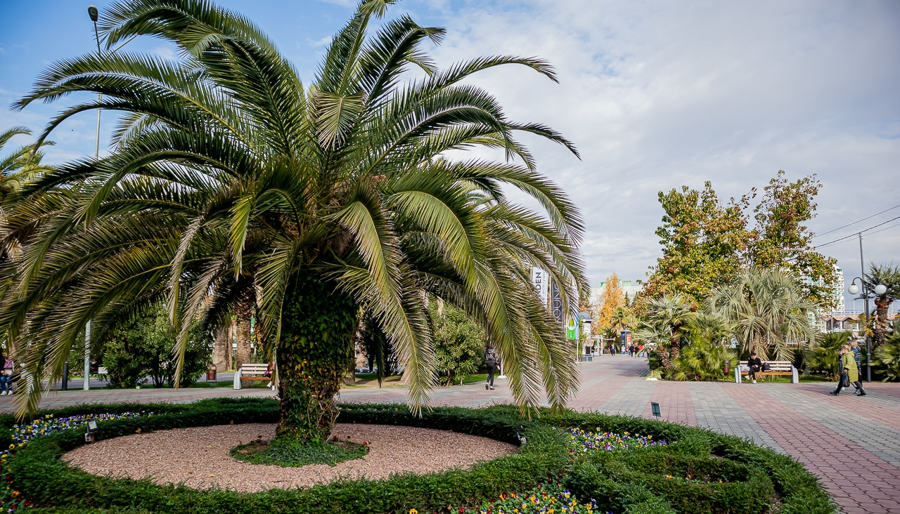

ДЕПАРТАМЕНТ ПО ОХРАНЕ ОКРУЖАЮЩЕЙ СРЕДЫ, ЛЕСОПАРКОВОГО, СЕЛЬСКОГО ХОЗЯЙСТВА И ПРОМЫШЛЕННОСТИ
Паспорт муниципального проекта
«Пальма - символ города Сочи»
АДМИНИСТРАЦИЯ ГОРОДА СОЧИ
2023 год

Slide 2
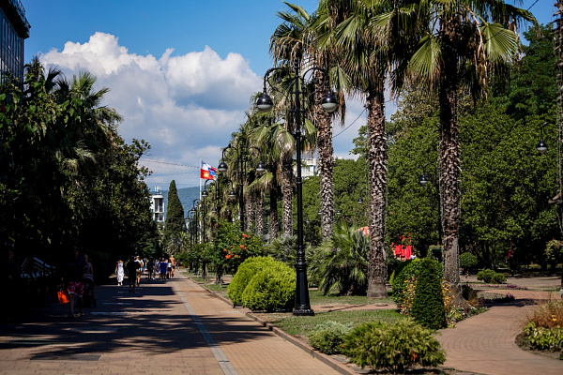
Руководитель муниципального проекта:
Гончаров Р.Ю. - директор департамента по охране окружающей среды, лесопаркового, сельского хозяйства и промышленности
Администратор муниципального проекта:
Еремян Б.С. - заместитель директора департамента по охране окружающей среды, лесопаркового, сельского хозяйства и промышленности
Участник муниципального проекта:
Глебчук Е.В.- заместитель директора департамента по охране окружающей среды, лесопаркового, сельского хозяйства и промышленности
Дада З.В.- директор МКУ «Комитет по охране окружающей среды»
Трухачева О.Н.- директор МКУ «Центр озеленения»
Харламов М.А.- заместитель главы Центрального внутригородского района
Чаклин И.К.- заместитель главы Хостинского внутригородского района
Каландия Н.Т. заместитель главы Адлерского внутригородского района
Покатило А.Г.- заместитель главы Лазаревского внутригородского района
Мирошников А.Н.- директор департамента физической культуры и спорта
Северов П. Л.- директор департамента городского хозяйства
Медведева О.Н.- начальник управления по образованию и науке
Ярош К.Г.- директор департамента курортов, туризма и потребительской сферы
Устинова М.О.- начальник управления культуры

Slide 3
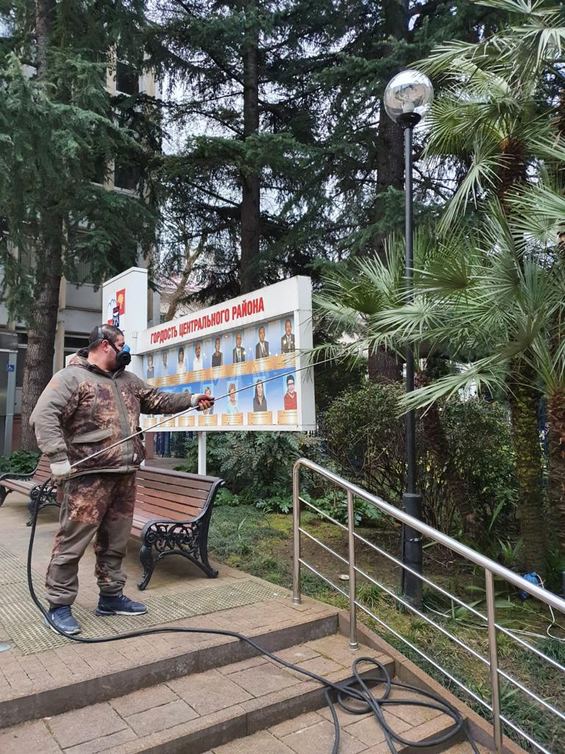
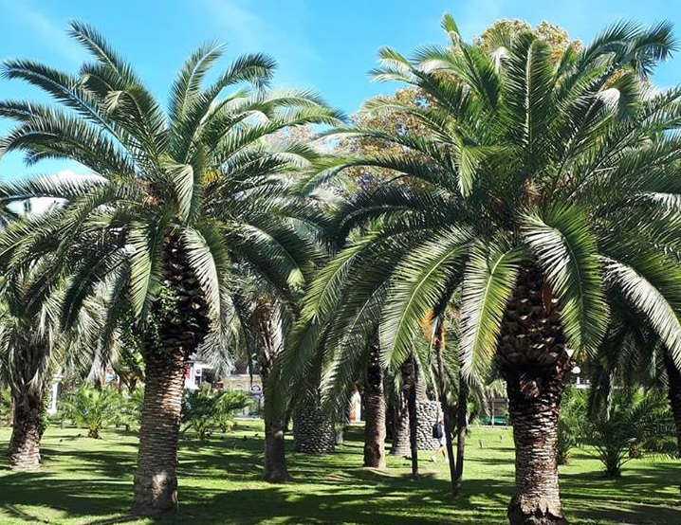
Показатели проЕКТа:
На муниципальных территориях общего пользования произрастают- 6733 пальмы
цели проЕКТа:
- Обеспечение экологически устойчивого развития озелененных территорий
Создание эффективной системы для пальмовых культур и мониторинга за их состоянием
Сохранение пальмовых культур и увеличение их численности

Slide 4
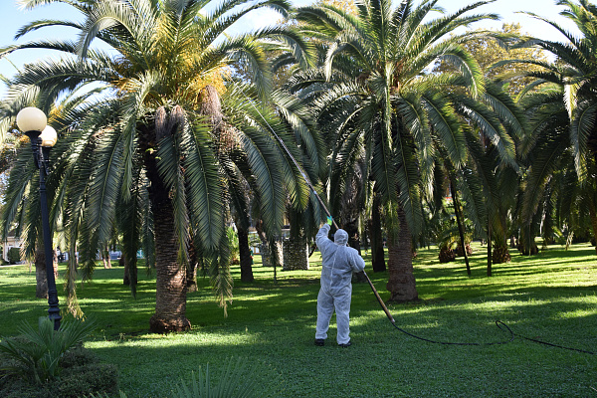
Результат муниципального проекта
Сохранение пальмовых культур и увеличение их численности
Комплекс мер по своевременному выявлению заражений и обработке, что позволит:
- исключить риск дальнейшего распространения и поражения не заражённых пальмовых культур инвазивными вредителями и усилить контроль;
- создать благоприятные санитарные условия для пальмовых культур на озелененных территориях города Сочи;
- реализовать требования действующего законодательства об охране зеленых насаждений

Slide 5
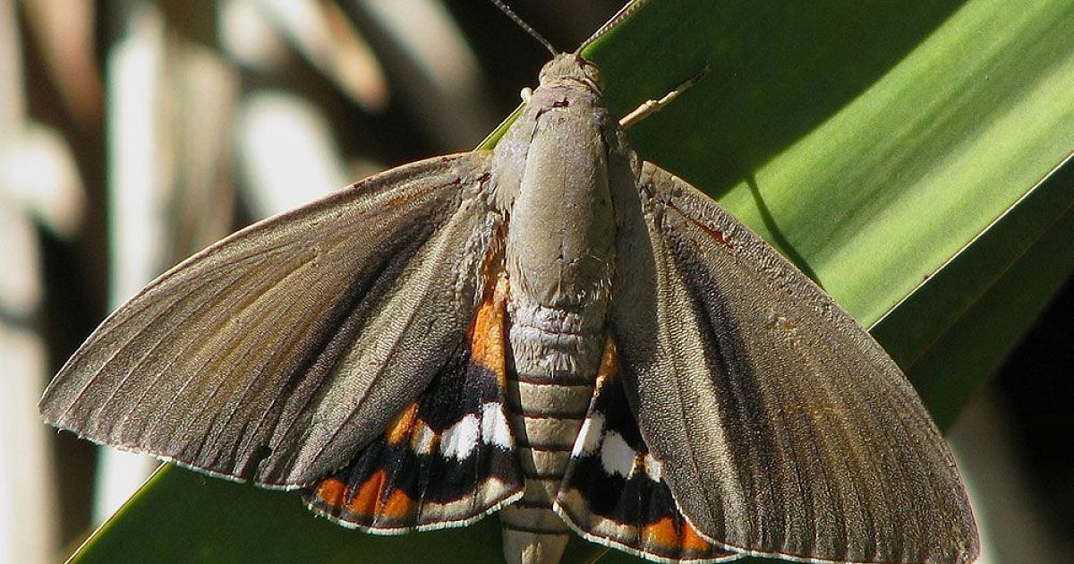
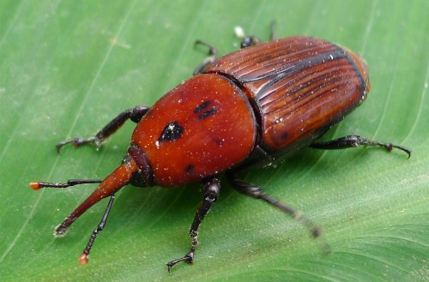
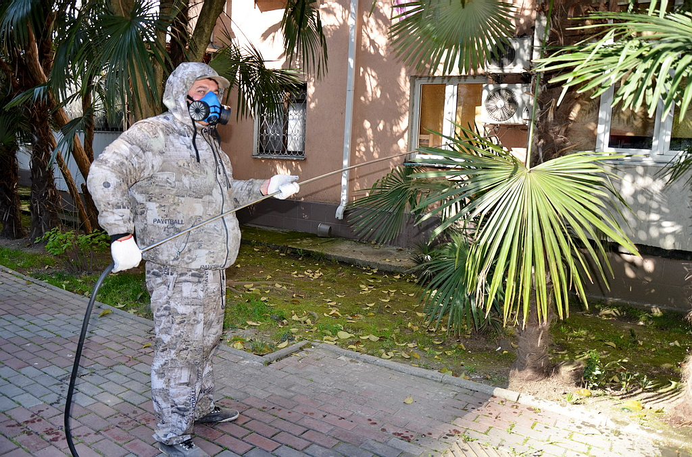
2
Работа с
хозяйствующими
субъектами
1
Мониторинг
Создание
эффективной системы
для пальмовых
культур
3
Направление рекомендаций по обработке
5
Высадка
4
Проведение
обработки

Slide 6
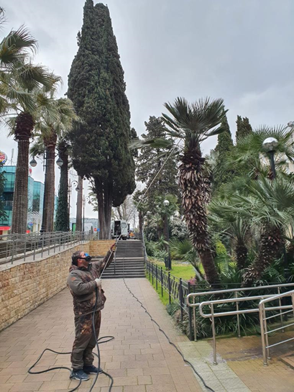
Финансирование муниципального проекта
86 млн. руб.
3 млн. руб.
89 млн. руб.
Бюджет города Сочи
Общее финансирование проекта
Внебюджетные источники
АДМИНИСТРАЦИЯ ГОРОДА СОЧИ
2023 год

Slide 7
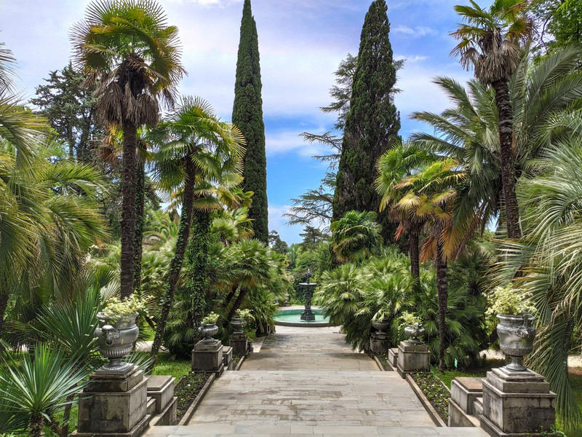
Риски муниципального проЕКТа:
Появление новых инвазивных вредителей, влечет за собой уничтожение пальмовых культур
Финансовые риски повлекут за собой срыв
сроков выполнения мероприятий и
своевременную обработку пальмовых культур
- Административные риски повлекут невыполнение договорных обязательств подрядными организациями

